Slide 1
স্বাগতম

Slide 2
পরিচিতি
শিক্ষক পরিচিতি
তারানা-ই-আনজুম
সহকারী শিক্ষক
নিরালা আদর্শ মাধ্যমিক বিদ্যালয়
নিরালা আবাসিক এলাকা ,
খুলনা সদর , খুলনা ।
বিষয় পরিচিতি
শ্রেণিঃ- 6ষ্ঠ
বিষয়ঃ-বাংলা ১ম পত্র (গদ্য)
তারিখঃ১১/০5/২০২০খ্রিঃ
সময়ঃ-২০ মিনিট

Slide 3
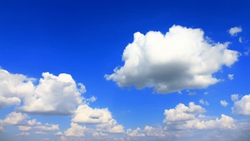
ছবিতে তোমরা কী দেখতে পাচ্ছ ?
আকাশ

Slide 4
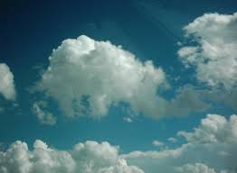
আকাশ
আব্দুল্লাহ আল-মুতী

Slide 5
শিখনফল
এ পাঠ শেষে শিক্ষার্থীরা...
লেখক ‘আব্দুল্লাহ আল-মুতীর’ সংক্ষিপ্ত পরিচয় উল্লেখ করতে পারবে।
নতুন শব্দগুলো বাক্যে প্রয়োগ করতে পারবে।
‘আকাশ’ গল্পটি শুদ্ধ উচ্চারণে পড়তে পারবে ।
মহাকাশের অজানা জগতের রহস্য সম্পর্কে ব্যাখ্যা করতে পারবে।

Slide 6
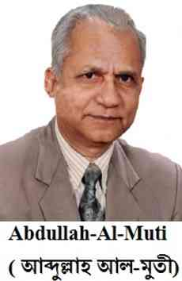
লেখক পরিচিতি
জন্ম-
১৯৩০খৃষ্টাব্দে, সিরাজগঞ্জ জেলার ফুলবাড়িতে।
আকর্ষণীয়-
বই-
বিজ্ঞানের অনেক জটিল
ও রহস্যময় অজানা
দিককে আকর্ষণীয়
ভাবে তুলে ধরেছেন।
আবিষ্কারের নেশায়, রহস্যের শেষ নেই, জানা অজানার দেশে, সাগরের রহস্যপুরী, আয় বৃষ্টি ঝেঁপে ইত্যাদি।
পুরস্কার-
বিখ্যাত-
বিজ্ঞানবিষয়ক জনপ্রিয় সাহিত্য রচনা করে
বাংলা একাডেমি পুরস্কার, ইউনেসকো আন্তর্জাতিক কলিঙ্গ পুরস্কারে ভূষিত হন
মৃত্যু-
তিনি ১৯৯৮ সালে, ঢাকায় মৃত্যুবরণ করেন।

Slide 7
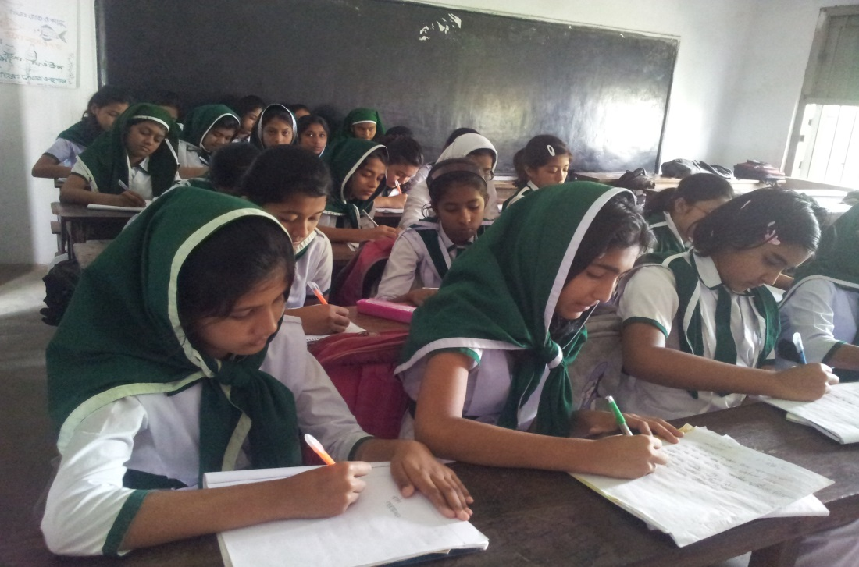
একক কাজ
লেখক ‘আব্দুল্লাহ আল-মুতীর’ জীবনী সম্পর্কে পাঁচটি বাক্য লেখ।

Slide 8
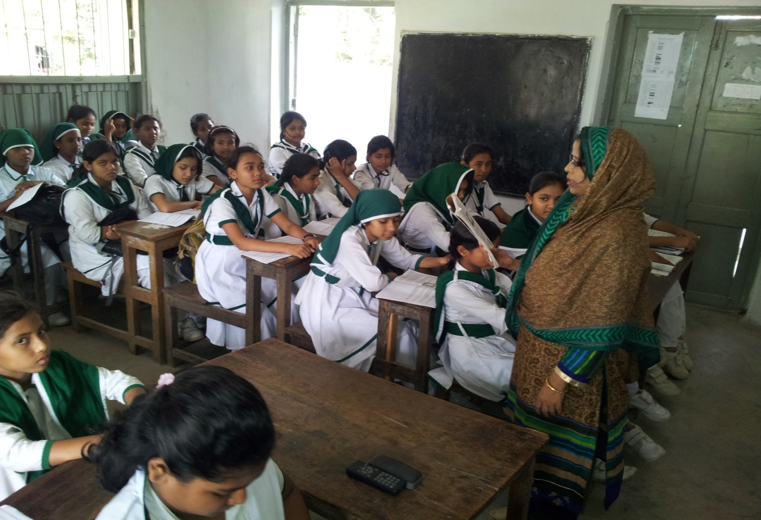
আদর্শ পাঠ
ভিডিও

Slide 9
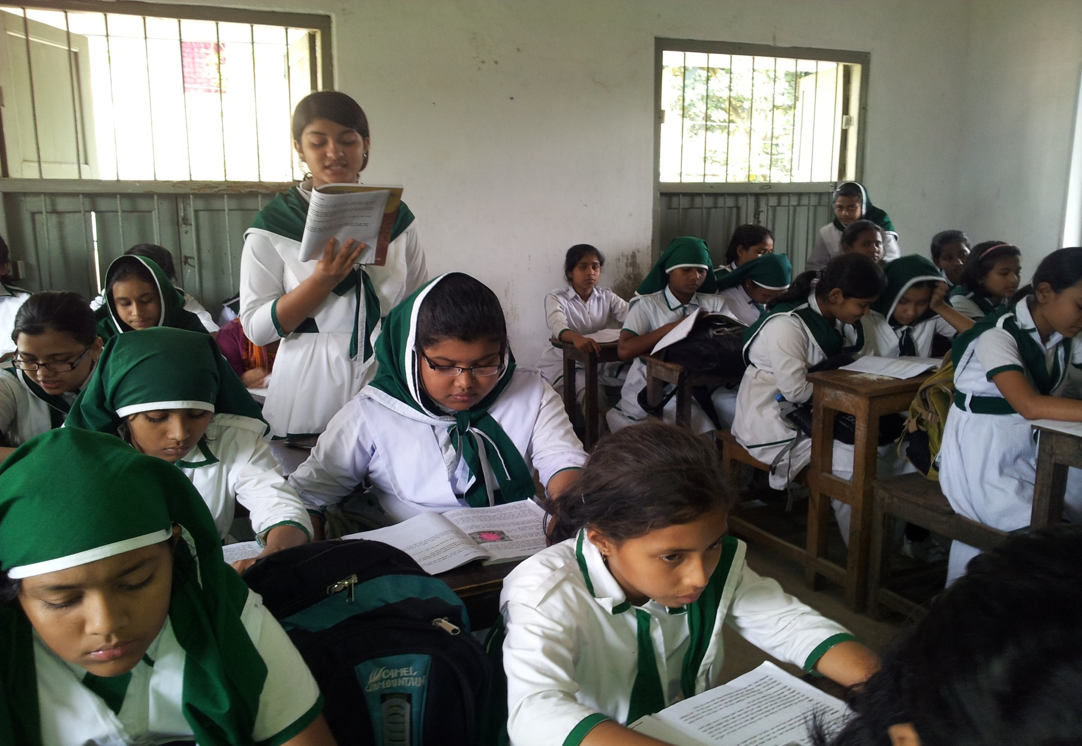
সরব পাঠ

Slide 10
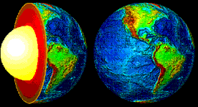
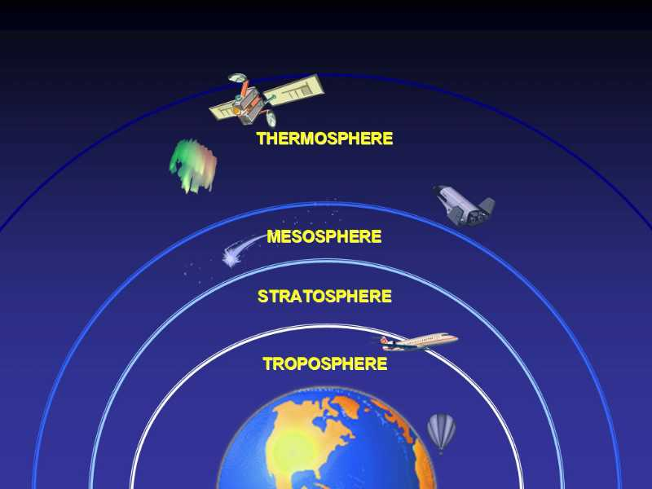
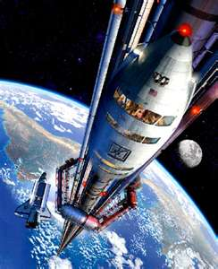
শব্দার্থ
ভূপৃষ্ঠ
পৃথিবীর উপরের অংশ
পৃথিবীর উপরে যতদূর পর্যন্ত বাতাস রয়েছে
বায়ুমন্ডল
মহাকাশে যাতায়াতের বাহন
মহাকাশযান

Slide 11
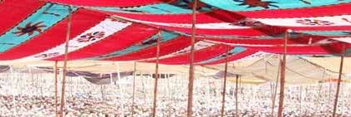
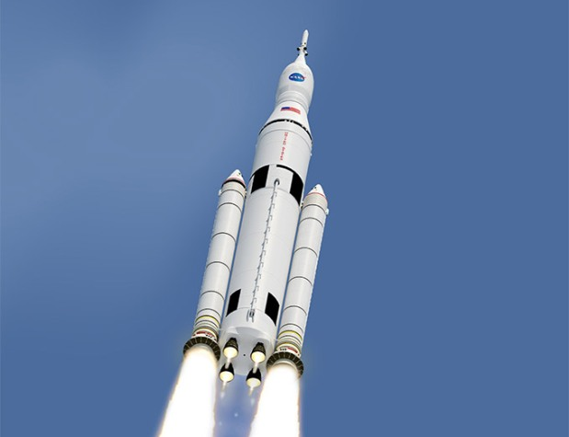
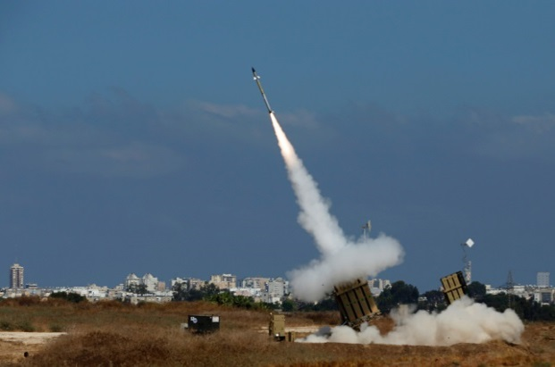
শব্দার্থ
শামিয়ানা, কাপড়ের ছাউনি
চাঁদোয়া
গ্রহে-উপগ্রহে যেতে পারে এমন মহাকাশযান
রকেট
ফুঁড়ে
ভেদ করে

Slide 12
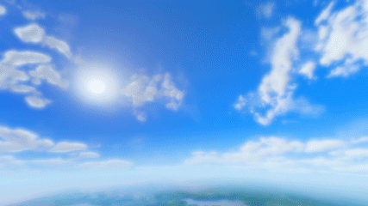
আকাশ গল্পের বিষয়বস্তু উপস্থাপন
খোলা জায়গায় মাথার উপরে দিনরাত আমরা আকাশ দেখতে পাই। এক সময় মানুষ আকাশকে পৃথিবীর উপর একটি বিশাল ঢাকনা মনে করত। আসলে আকাশ হচ্ছে বায়ুর বিপুল স্তর। কখনো সাদা বা কালো মেঘে ঢেকে যায় আকাশ।

Slide 13
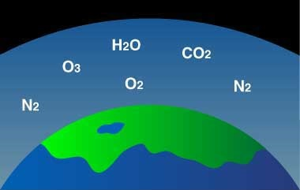
বায়ুমন্ডলে বিভিন্ন গ্যাসের অণু ছড়িয়ে আছে। এতে রয়েছে নাইট্রোজেন, অক্সিজেন, কার্বন ডাই অক্সাইড এমনি গোটা কুড়ি বর্ণহীন গ্যাসের মিশেল। আর আছে পানির বাষ্প ও ধুলোর কণা।

Slide 14
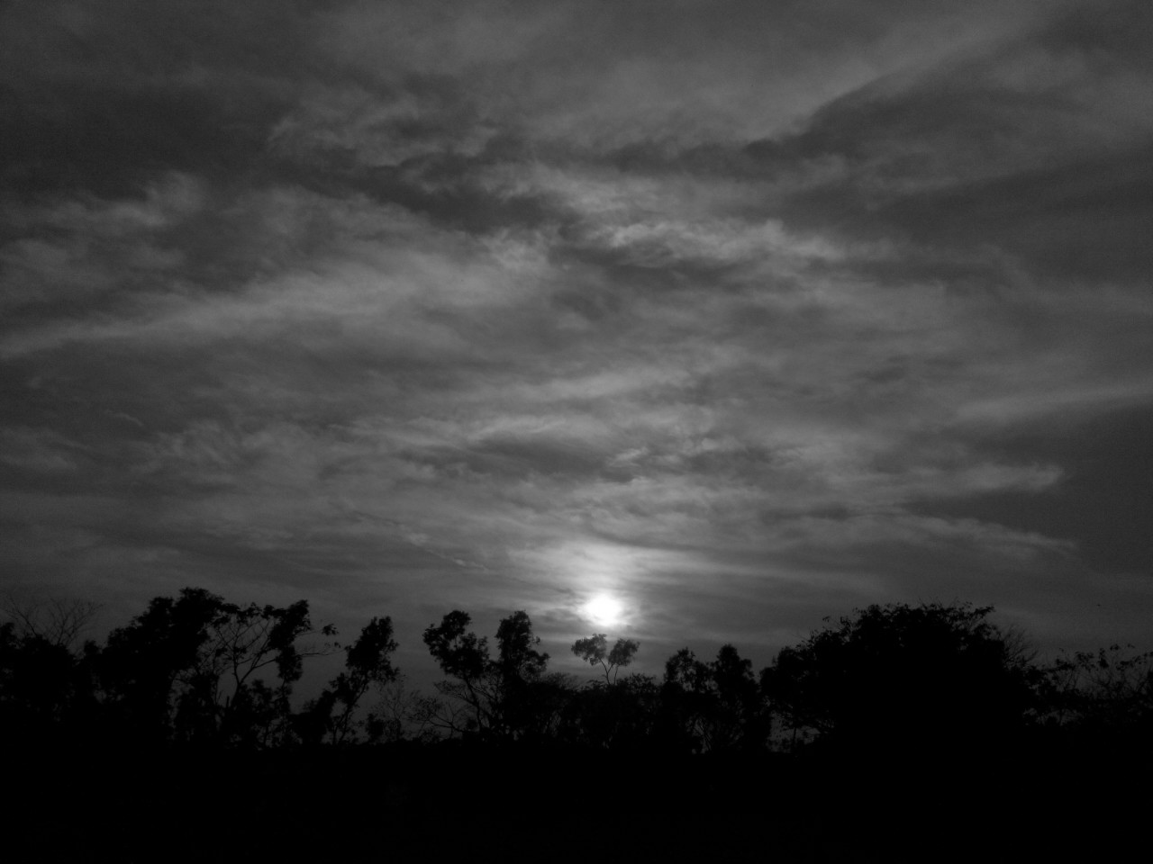
মেঘে কণার গায়ে বাষ্প জমার ফলে ভারি হয়ে বড় পানির কণা তৈরি হয়। তখন সূর্যের আলো তার ভেতর দিয়ে আসতে পারে না, আর তাই সে মেঘের রঙ হয় কালো।

Slide 15
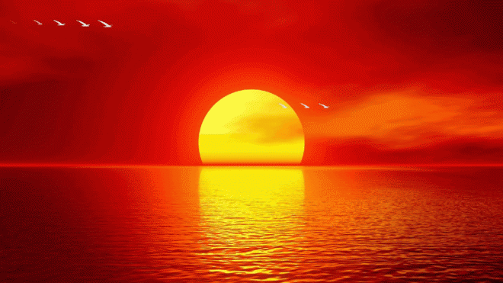
দিনের বেলা সোনার থালার মতো সূর্য তার কিরণ ছড়ায় চারপাশে।

Slide 16
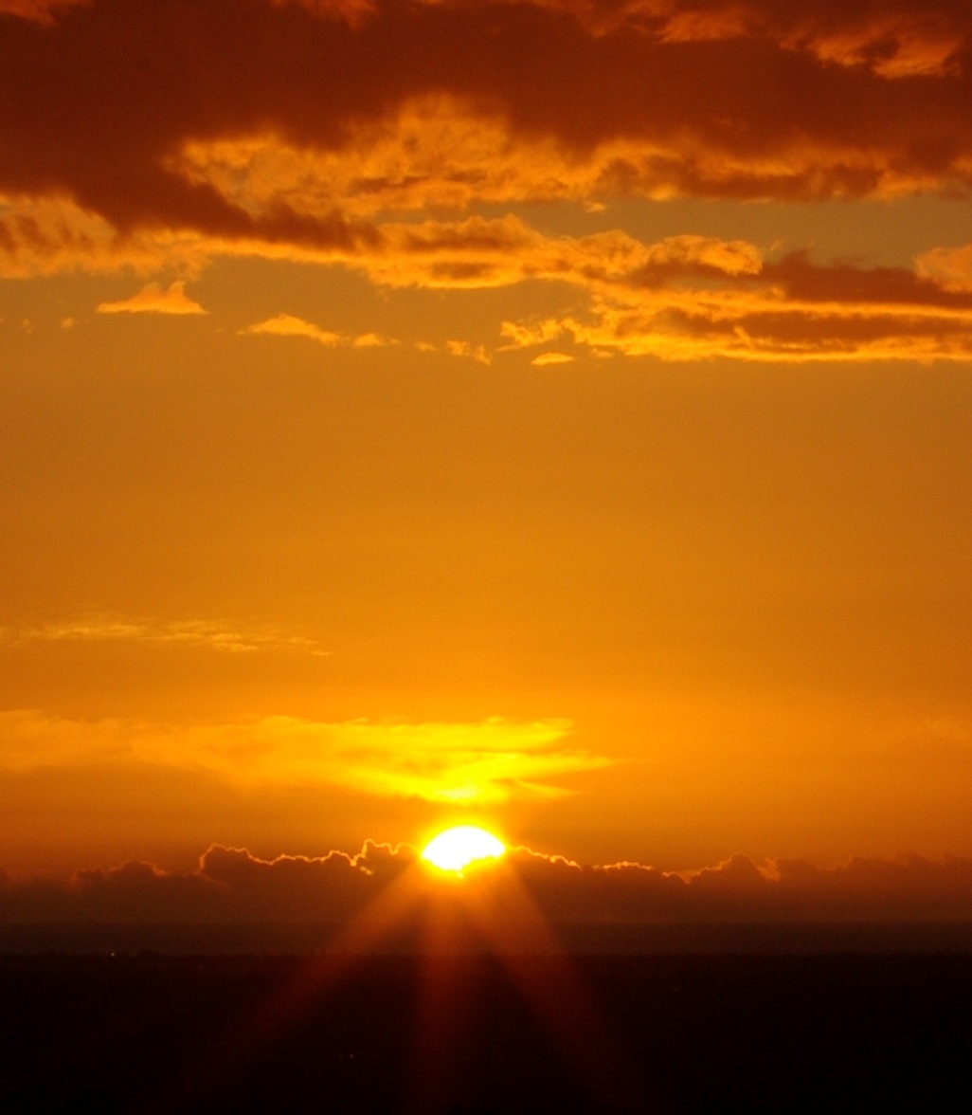
ভোরে বা সন্ধায় আকাশের কোনো কোনো অংশে নামে রঙের বন্যা।
লাল আলোতে ভেসে যায় সারা আকাশ।

Slide 17
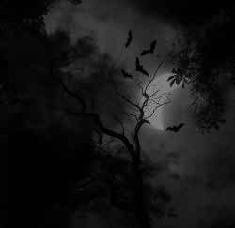
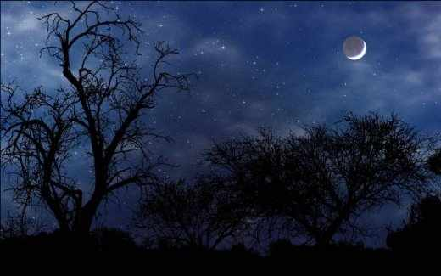
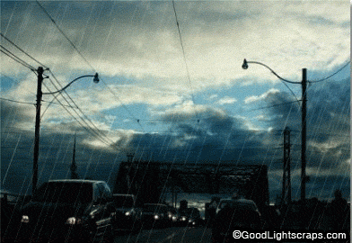
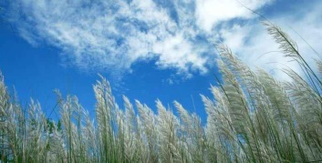
জোড়ায় কাজ
রাতের আকাশ
জ্যোৎস্নার আকাশ
বৃষ্টির আকাশ
শরতের আকাশ
উপরে উল্লেখিত আকাশগুলো থেকে যে কোনো একটি আকাশ সম্পর্কে জোড়ায় আলোচনা করে পাঁচটি বাক্য লেখ।

Slide 18
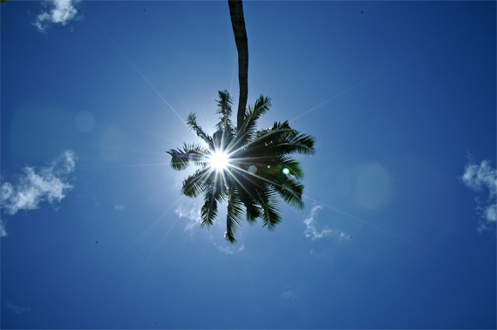
দুপুর বেলা সূর্যের আলো ভূপৃষ্ঠে আসে লম্বভাবে হাওয়ার স্তর ফুঁড়ে।

Slide 19
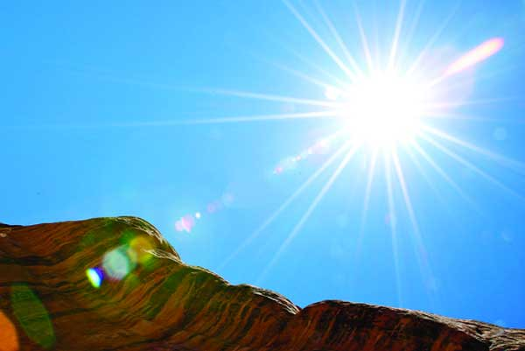
সকালে বা সন্ধায় এই আলো ভূপৃষ্ঠে আসে তেরছাভাবে হাওয়ার স্তর পেরিয়ে।

Slide 20
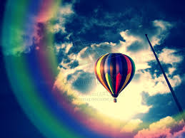
আগের দিনে বিজ্ঞানীরা শূন্যে বেলুন পাঠিয়ে আকাশ নিয়ে পরীক্ষা নিরীক্ষা করতেন।

Slide 21
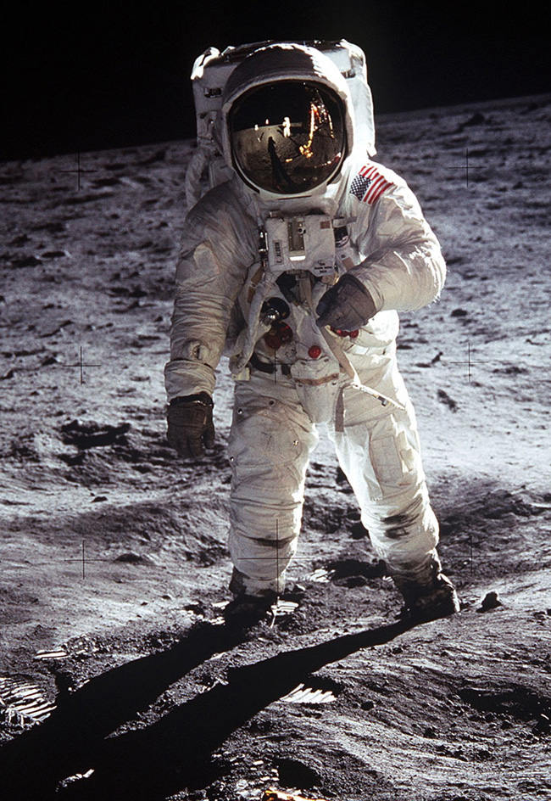
আজ মানুষ নিজেই মহাকাশযানে সফর করছে পৃথিবীর উপরে বহু দূর পর্যন্ত। পৃথিবী ছেড়ে যেতে পারছে চাঁদে।

Slide 22
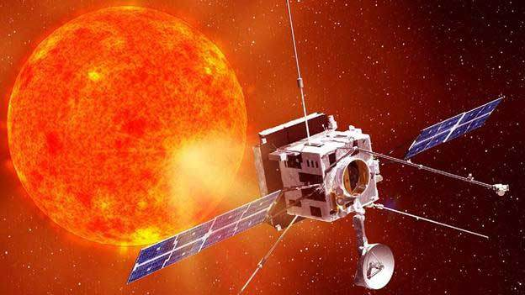
মহাকাশযান থেকে টেলিফোন আর টেলিভিশনের সংকেত পাঠিয়ে যোগাযোগ ব্যবস্থাকে বিশ্বব্যাপী বিস্তৃত করা সম্ভব হয়েছে।

Slide 23
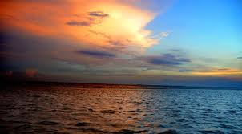
দলগত কাজ
মহাকাশ সম্পর্কে তোমার অভিমত প্রকাশ করে দলে আলোচনা করে পাঁচটি বাক্য লেখ।

Slide 24
মূল্যায়ন
1. লেখক আব্দুল্লাহ আল-মুতী কত খৃষ্টাব্দে জন্মগ্রহণ করেন?
ক) ১৯২০
খ) ১৯২৫
◊
গ) ১৯৩০
ঘ) ১৯৩৫
২। কালো চাঁদোয়ার গায়ে জ্বলে কারা?
ক) অক্সিজেন, নাইট্রোজেন
◊
খ) রুপালি চাঁদ আর তারা
গ) জলীয় বাষ্প
ঘ) সূর্য
সঠিক উত্তরের জন্য ক্লিক

Slide 25
মূল্যায়ন
1. পৃথিবীর কত মাইল উপর দিয়ে অসংখ্য মহাকাশযান ঘুরছে?
◊
ক) দেড়শ দুশ
খ) দুশ আড়াইশ
গ) আড়াইশ তিনশ
ঘ) তিনশ চারশ
২। ঘন বৃষ্টি ও মেঘে ছেয়ে ফেললে আকাশ কোন রঙ ধারণ করে?
ক) সবুজ
◊
খ) কালো
গ) ধূসর
ঘ) লাল
সঠিক উত্তরের জন্য ক্লিক
Notes:
শিক্ষার্থীদের এককভাবে প্রশ্ন দিয়ে উত্তর আদায় করার মধ্য দিয়ে পাঠটি কতটুকু শিখতে পারলো এবং তাদের চিন্তন দক্ষতা কতটুকু বৃদ্ধি পেল তা যাচাই করা যেতে পারে।

Slide 26
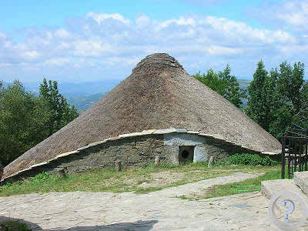
বাড়ির কাজ
‘দিনের আকাশ ও রাতের আকাশ বৈচিত্রময়’- কারণ বিশ্লেষণ কর।

Slide 27
ধন্যবাদ

